Slide 1
Республиканский конкурс методических разработок по финансовой грамотности для педагогических работников образовательных организаций «Лучший урок по финансовой грамотности»
Предмет: курс внеурочной деятельности
по финансовой грамотности
Методическая разработка
урока по финансовой грамотности
по теме: «Банковская карта: что важно знать?»
Возраст: 15-16 лет (10 класс)
Автор: Кудрявцева Светлана Юрьевна
учитель истории и обществознания
МОУ г.о.Саранск «Центр образования «Тавла» -
Средняя общеобразовательная школа №17»

Slide 2
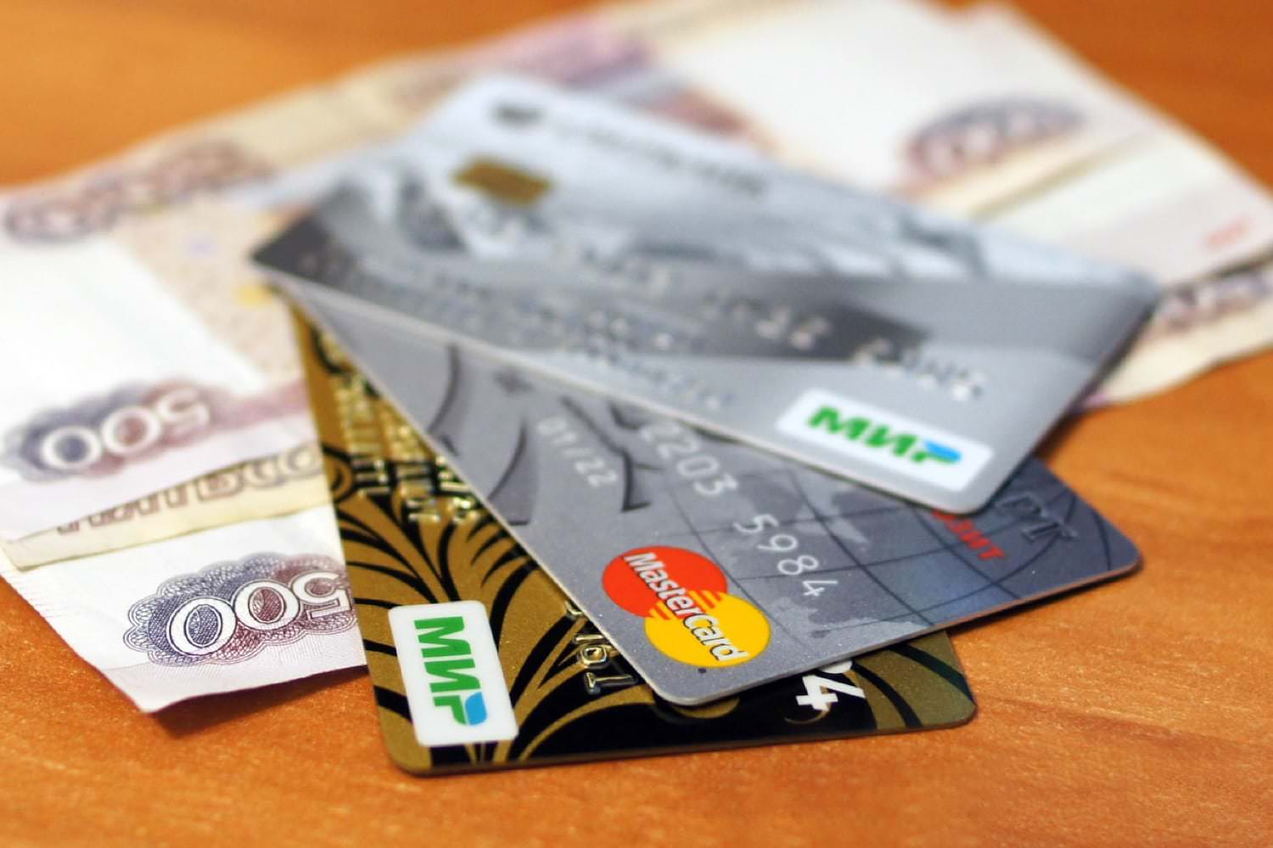
Тема урока: «Банковская карта: что важно знать?»
План урока:
Что такое банковские карты и для чего они нужны?
Какие существуют виды банковских карт?
Как выбрать подходящую банковскую карту?
Как и почему с банковской карты неожиданно могут списать средства?
Что делать, чтобы предотвратить действия мошенников?

Slide 3
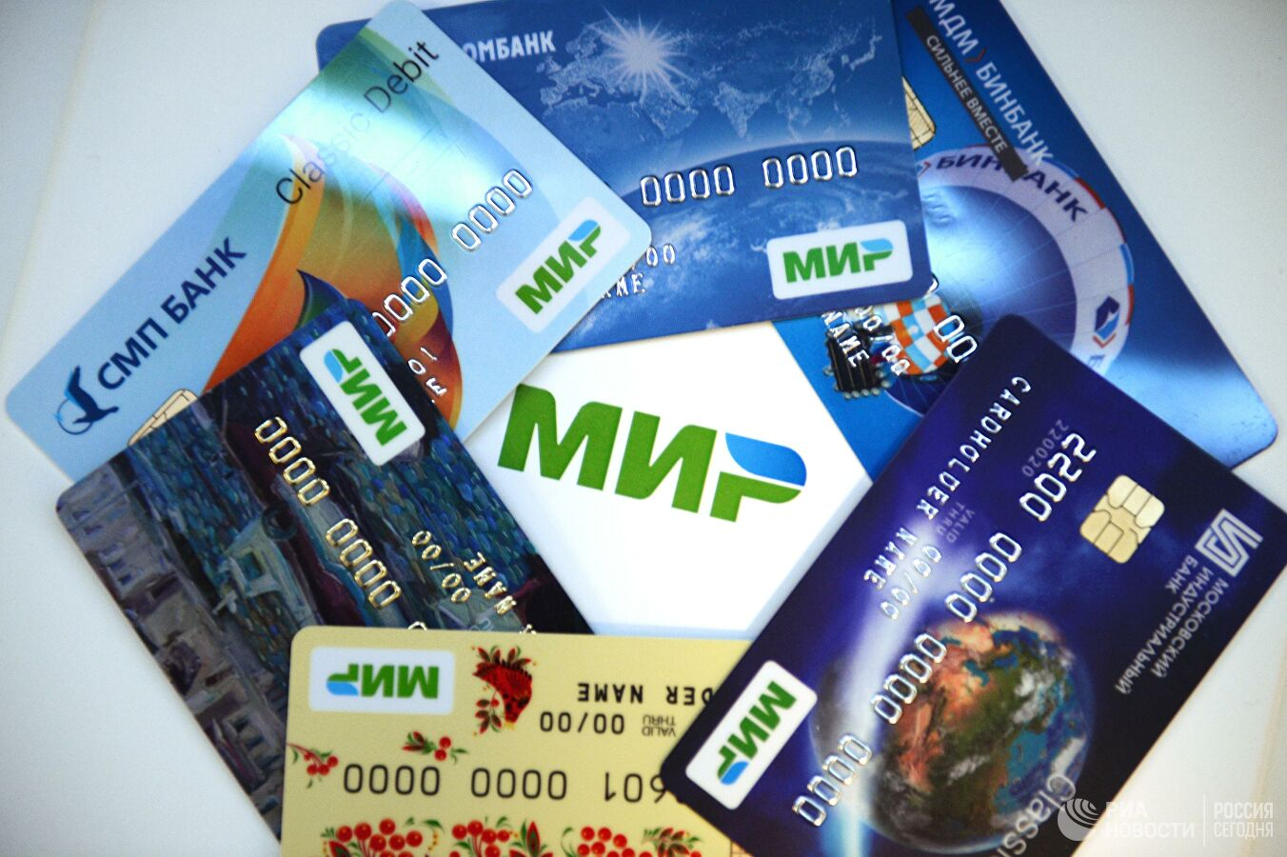
Банковская карта и ее особенности
Работа с учебным пособием: стр. 126
Что такое банковская карта?
Когда удобно использовать банковскую карту?

Slide 4
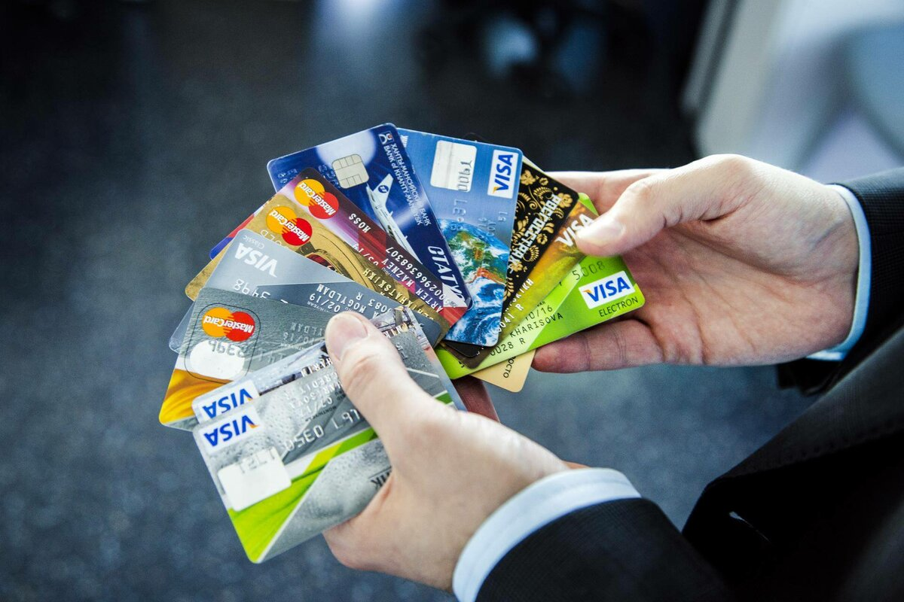
Банковская карта – это пластиковая карта, привязанная к одному или нескольким расчётным счетам ее владельца в банке, дающая возможность с её помощью осуществлять различные банковские операции.

Slide 5
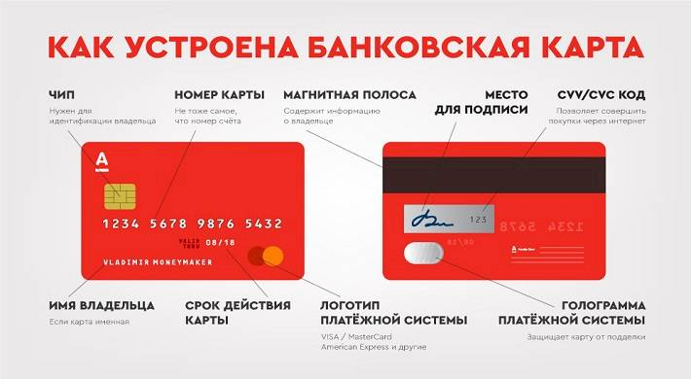
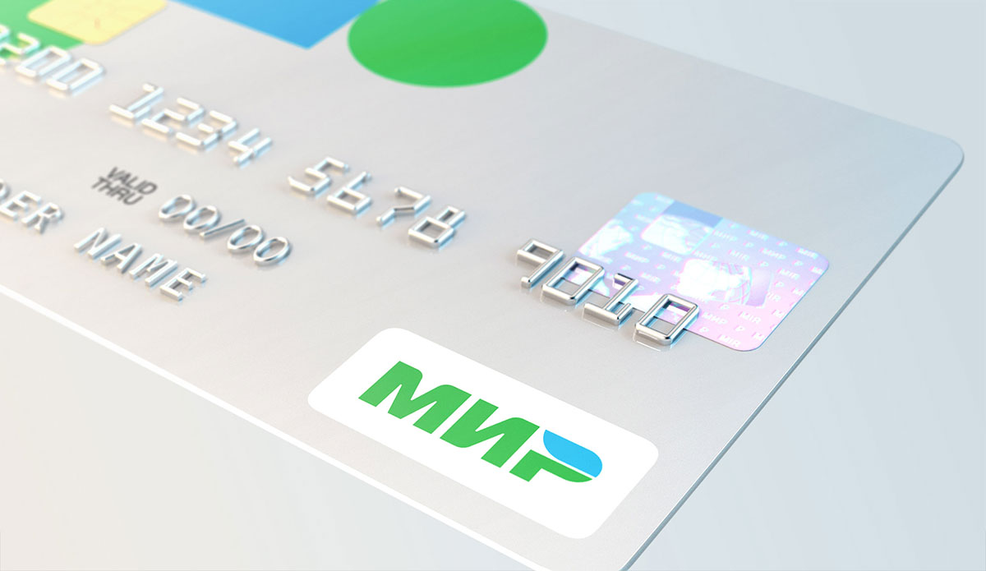
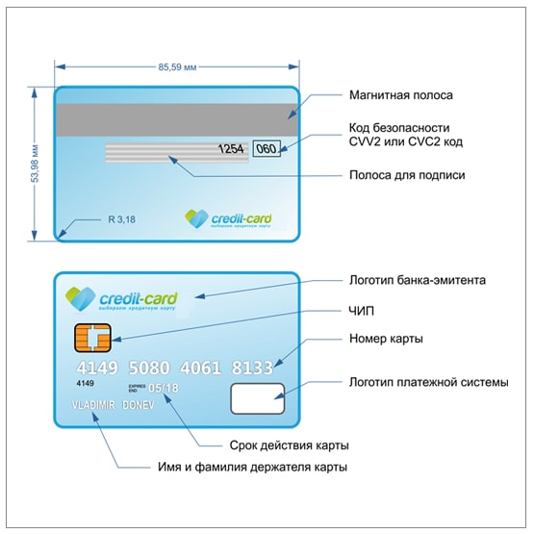
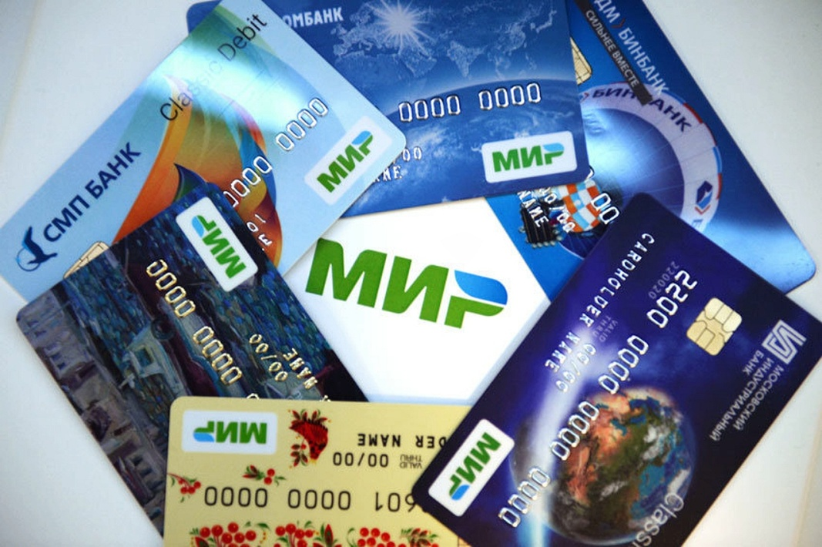

Slide 6
Виды банковских карт
Название
Отличительные характеристики
Преимущества
Недостатки

Slide 7
Выбор банковской карты
Ларисе 18 лет
Она переехала учиться в университет в другой город и в настоящий момент не работает.
Ее доход – это стипендия и деньги от родителей (около 15 тыс. в месяц).
Живет в общежитии, и все свободное от учебы время она посвящает своему хобби – рисованию.
Ее расходы не превышают присылаемые от родителей деньги (копить практически не удается).
У Григория стабильная работа и неплохая зарплата. А еще сбережения на «черный день» на депозите, срок которого истекает через 2 недели. Из-за поломки стиральной машины он затопил соседей. Ущерб небольшой, но его срочно надо возместить.

Slide 8
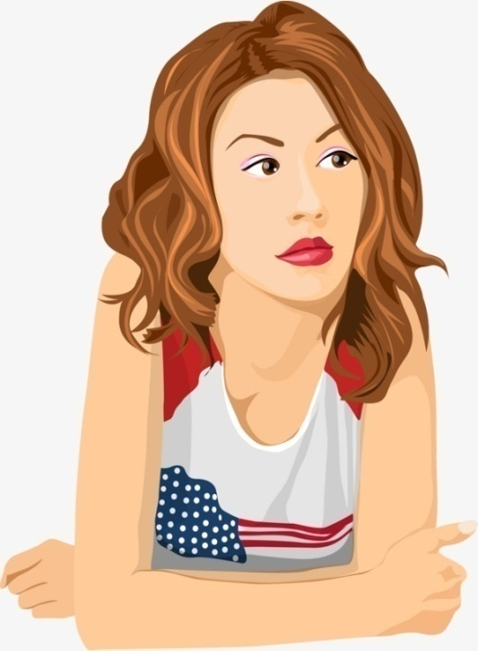
Защита банковской карты
В этот день Алена зашла в магазин с косметикой и купила несколько товаров на сумму 998 рублей. На кассе она приложила банковскую карту к терминалу. Продавец сказала, что возникла какая-то проблема с оплатой, и ничего не выходит. Поэтому Алена приложила карту еще раз. Ей пришла SMS об оплате.
Вечером, когда Алена уже была дома, ей снова пришла SMS о списании средств с карты на сумму 998 рублей. Алена подумала, что это просто дублирующее сообщение. Но в мобильном приложении она увидела, что деньги действительно снялись с карты.
Укажите, что произошло:
а) ничего страшного, неправильно отображается остаток на счету;
б) двойное списание – деньги за одну покупку были списаны два раза;
в) картой воспользовались мошенники.
Что нужно сделать в такой ситуации?
а)обратиться с чеком в свой банк и подтвердить, что покупка была совершена только один раз;
б)обратиться с чеком в магазин, где совершена покупка и потребовать возврата средств;
в)обратиться с чеком в банк, обслуживающий магазин, и попросить отменить операцию;
г)немедленно обратиться в свой банк для блокировки карты во избежание дальнейших мошеннических списаний.

Slide 9
Защита банковской карты
В последнее время Андрей совершал много покупок и оплачивал их с помощью карты. Этим утром он получил СМС-сообщение о списании крупной суммы, хотя сегодня он ничего не покупал. Андрей решил зайти в личный кабинет интернет-банка и проверить состояние счета, и с удивлением обнаружил, что пароль не подходит. Пока он пытался вспомнить пароль и писал в техподдержку банка, чтобы решить проблему со входом в личный кабинет, с его карты произошло еще несколько списаний.
В чем главная ошибка Андрея в этой ситуации?

Slide 10
Защита банковской карты
Лиза как обычно сидела в интернете и планировала заказать маме подарок на день рождения в онлайн-магазине. Вдруг ей на почту пришло письмо о том, что ее банковская карта заблокирована из-за подозрения в мошеннических действиях. «Если вы хотите разблокировать банковскую карту, то пройдите по ссылке» – содержалась информация в письме. Лиза забеспокоилась, ведь если карту заблокировали, то купить подарок она не сможет… Перейдя по ссылке, она увидела привычный логотип банка и окошко для ввода данных карты. Не раздумывая, Лиза сделала все необходимое. После этого с ее карты стали списываться деньги.
Укажите, что нужно было сделать Лизе:
а) не переходить по ссылке и не вводить никаких данных;
б) перейти по ссылке, намеренно ввести неверные данные карты;
в) проверить состояние карты через интернет-банк или позвонить в банк.
Укажите, что нужно сделать Лизе прямо сейчас:
а) перевести деньги на другой счет;
б) позвонить в полицию и сообщить о мошенничестве;
в) заблокировать карту, позвонив в банк или Интернет-банк;
г) идти в банк и требовать возврата денег.

Slide 11
Как действовать, если запрашивают данные карты
Сообщение о том, что карте грозит опасность
нет
да
нет
да

Slide 12
Как действовать, если запрашивают данные карты
Сообщение о том, что карте грозит опасность
нет
да
нет
да
Перешли по ссылке
Вы в безопасности
Не вводить никаких данных
Ввели данные?
Заблокировать карту немедленно
Сообщить в банк о случившемся

Slide 13
Лайфхаки при использовании банковской карты

Slide 14
Решаем задачи
Совершеннолетнему Роману Р. пришло SMS-сообщение от неизвестного абонента: «Уважаемый клиент! Ваша карта заблокирована, была попытка несанкционированного снятия денег. Для возобновления пользования счётом сообщите по телефону *** данные по Вашей карте: № и PIN-код. В ближайшее время вопрос будет решён. Банк Д.». В чём состоит опасность данной ситуации для личных финансов Романа Р.? Как ему правильно поступить в данной ситуации? | Совершеннолетняя Анна Ивановна решила завести кредитную карту. В какую организацию ей следует обратиться для оформления кредитной карты? На какие условия оформления кредитной карты следует обратить внимание Анне Ивановне, чтобы выбрать наиболее выгодный для себя вариант. Укажите не менее двух условий.
14-летнему Ивану родители оформили дебетовую банковскую карту. Теперь они могут перечислять ему денежные средства безналичным способом. Укажите какие преимущества дает такая форма хранения и пользования денежными средствами Ивану. Дайте Ивану один любой совет, что необходимо учитывать при использовании данной карты, чтобы не стать жертвой мошенников. | Ученик десятого класса Никита С. оформил в банке «Нептун» дебетовую карту. Банк предложил ему для удобства использования карты подключить интернет-банкинг. В чём состоит удобство пользования интернет-банкингом? Укажите одно любое удобство. Какие правила безопасности необходимо соблюдать Никите С. при пользовании интернет-банкингом? Укажите одно любое правило. Интернет-банкинг – это дистанционный доступ к своему банковскому счету.

Slide 15
Что важно знать о банковских картах?

